Slide 1
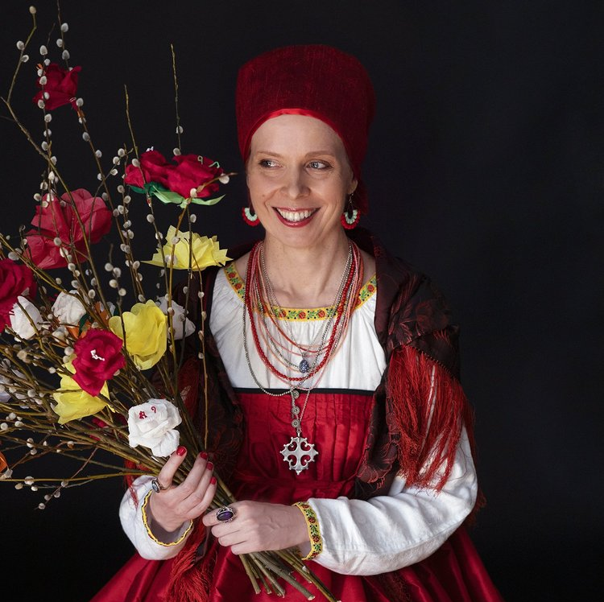

Slide 2
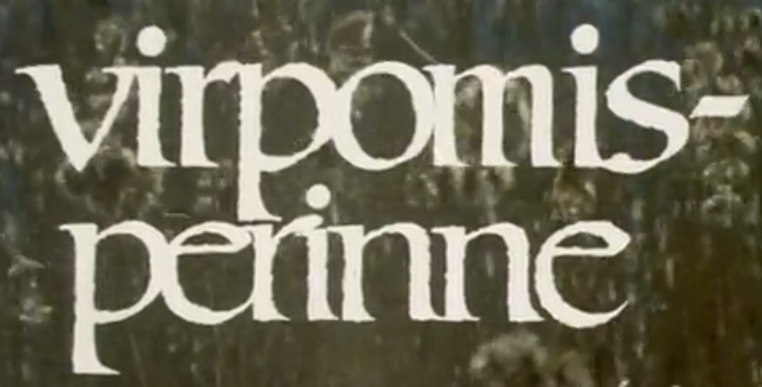
Virpominen
- Aikamatka menneille vuosikymmenille

Slide 3
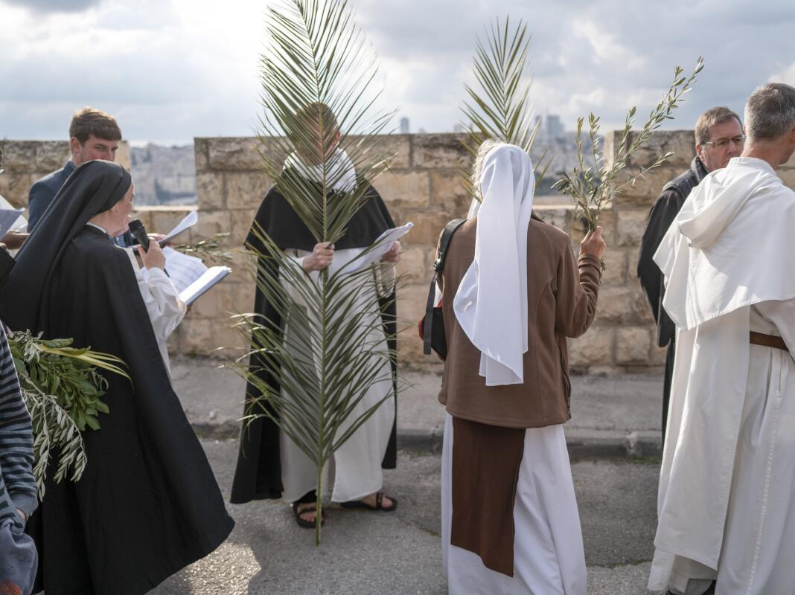
Joissakin maissa käytetään palmunoksia, mutta Suomessa niitä ei kasva.

Slide 4
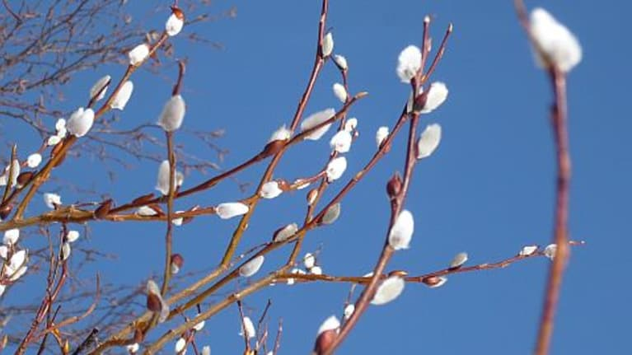
Paju on käytössä siksi, että pajunkissat ovat ensimmäisiä elonmerkkejä talven jälkeen.

Slide 5
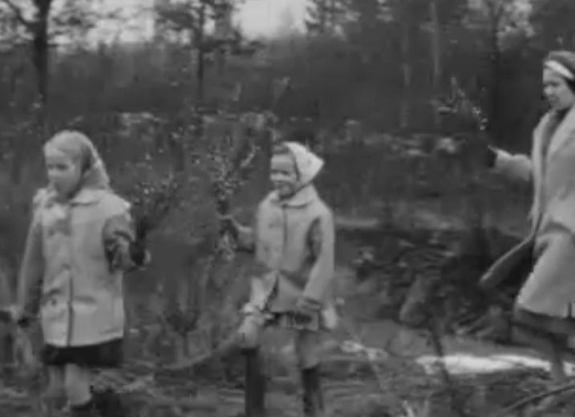
Pajunoksien haku hankiaisten aikaan.

Slide 6
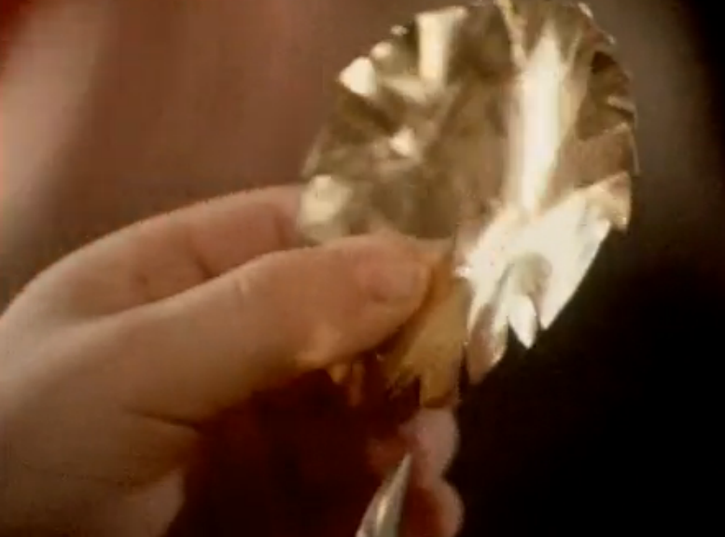
Koristeet karkkipaperista (niitä jemmattiin joulun jälkeen)

Slide 7
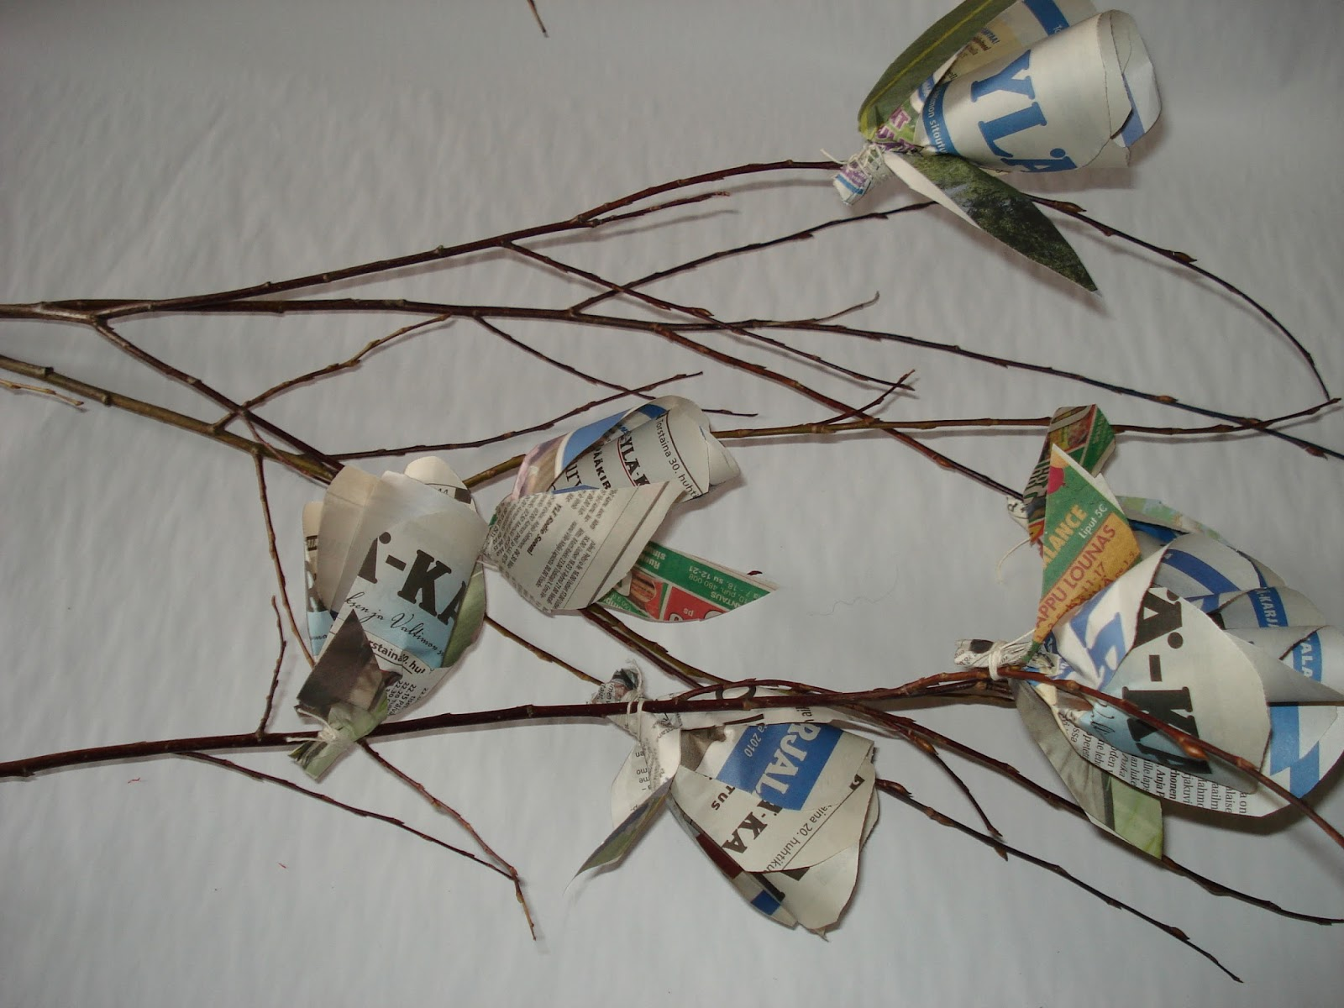
Koristeet sanomalehdestä. Sillä kerrottiin että perhe oli vähävarainen.

Slide 8
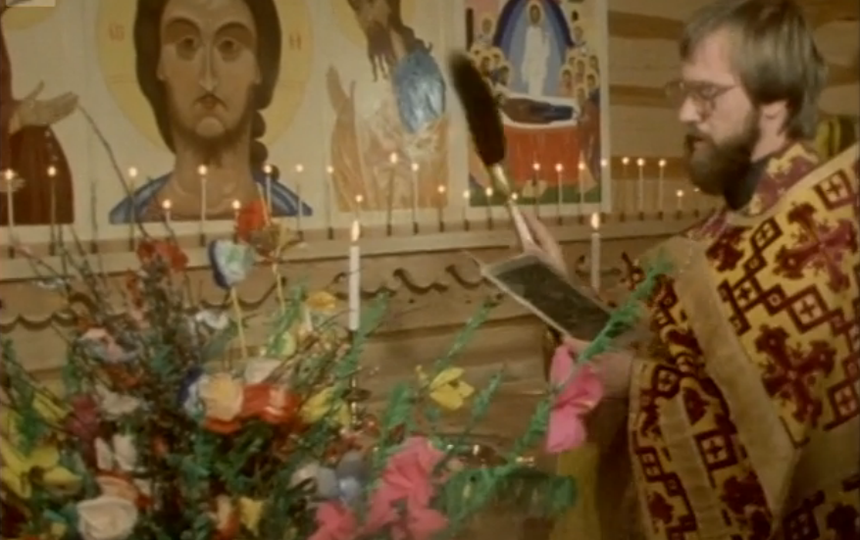
Vitsat siunattavina Lasaruksen lauantain iltana.

Slide 9
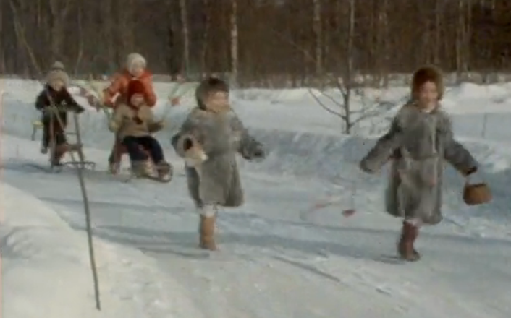
Virpomaan piti herätä aikaisin.

Slide 10
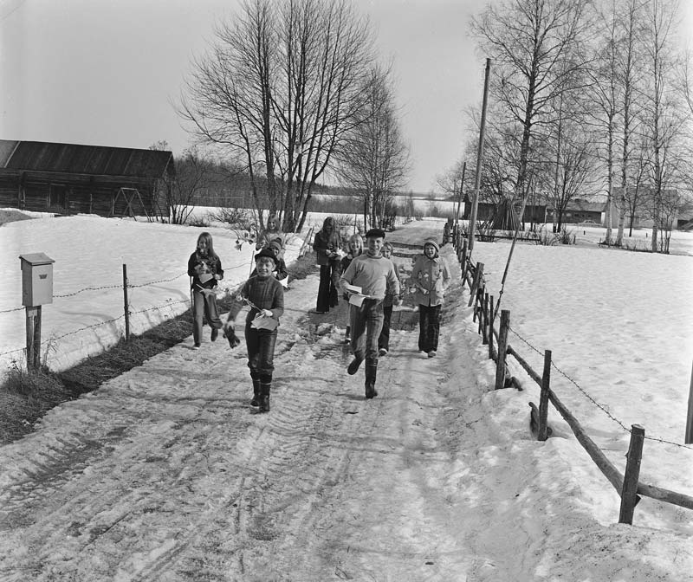
Lapsia virpomismatkallaan palmusunnuntaiaamuna 1974.

Slide 11
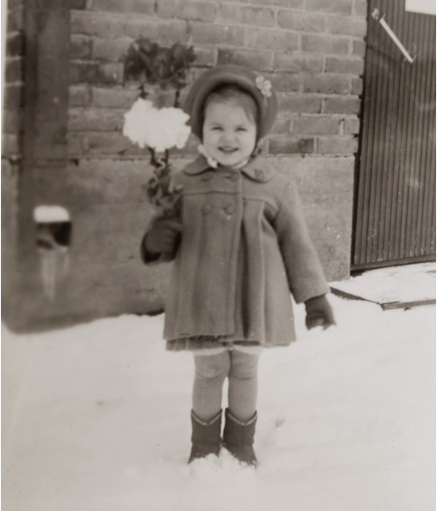
Virpomaan lähdössä 1957 pyhävaatteissa

Slide 12
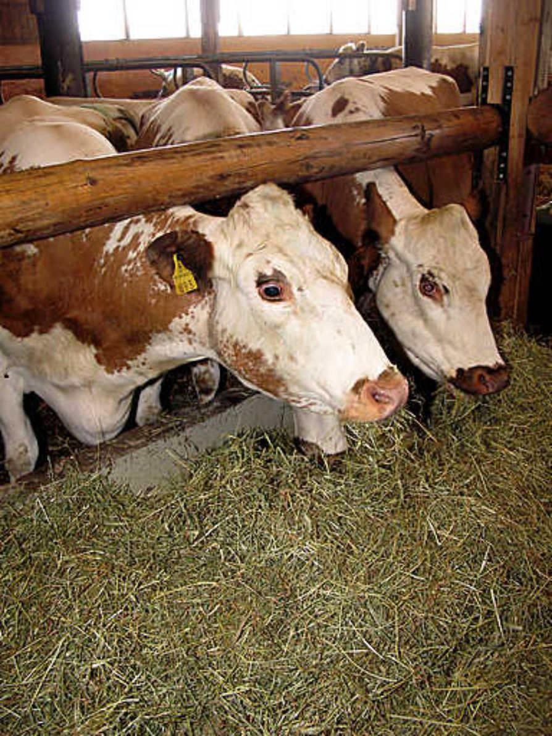
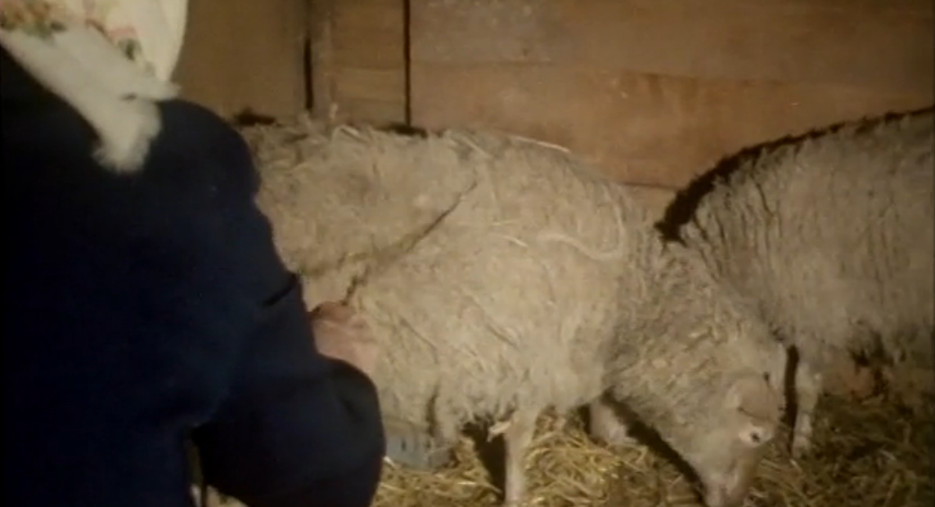
Myös karja virvottiin
Lehmät, lampaat ja hevoset

Slide 13
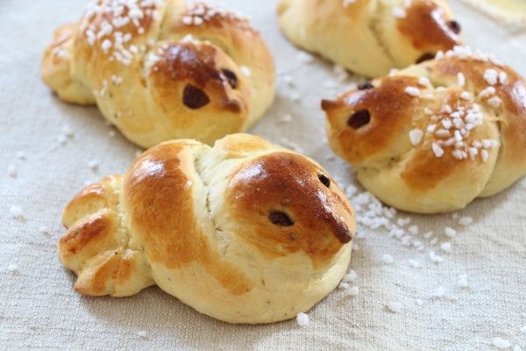
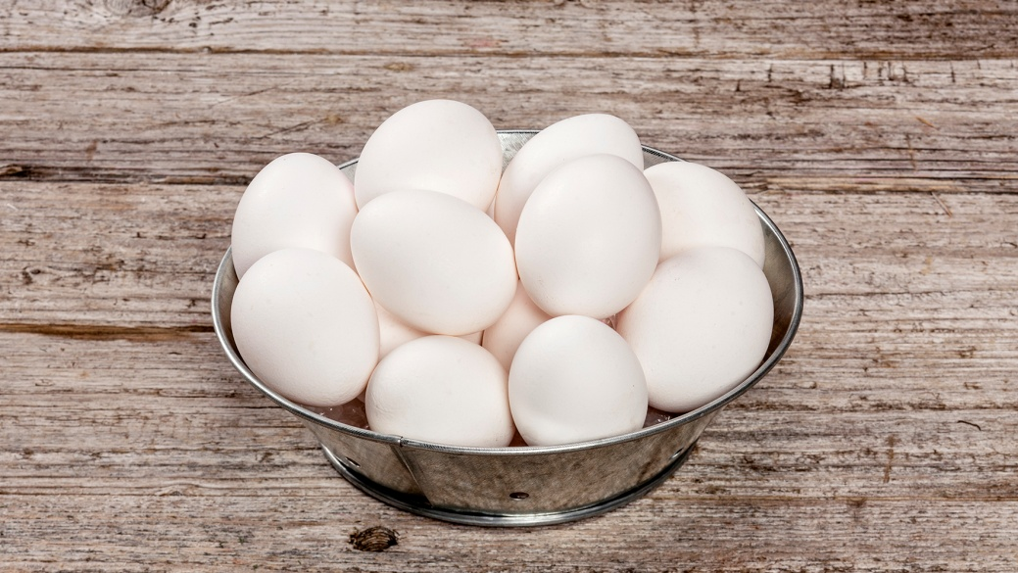
Virpomapalkaksi pullaa ja kananmunia

Slide 14
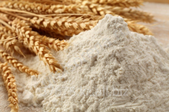
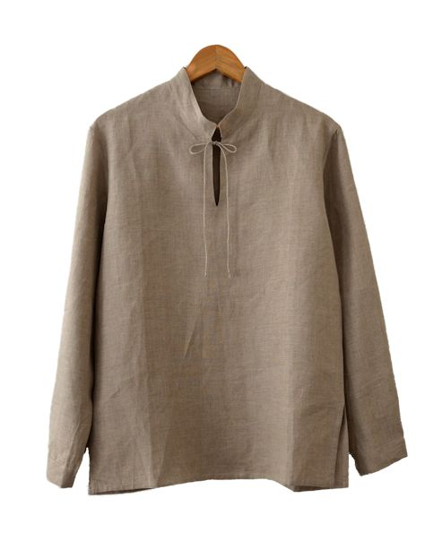
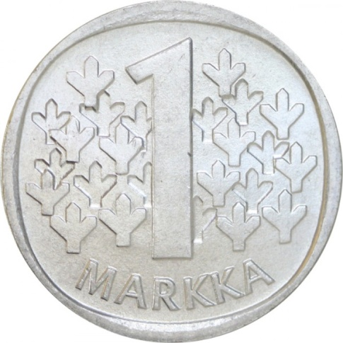
Palkaksi myös:

Slide 15
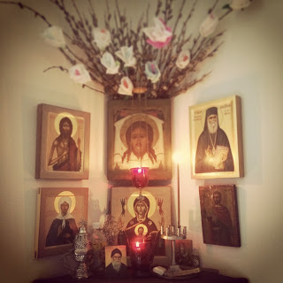
Oksan säilytys

Slide 16
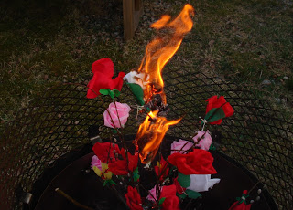
Oksan hävitys: poltetiin helatorstaina.

Slide 17
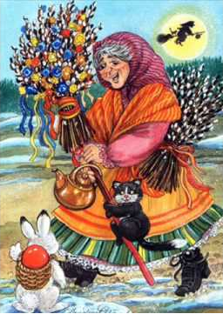
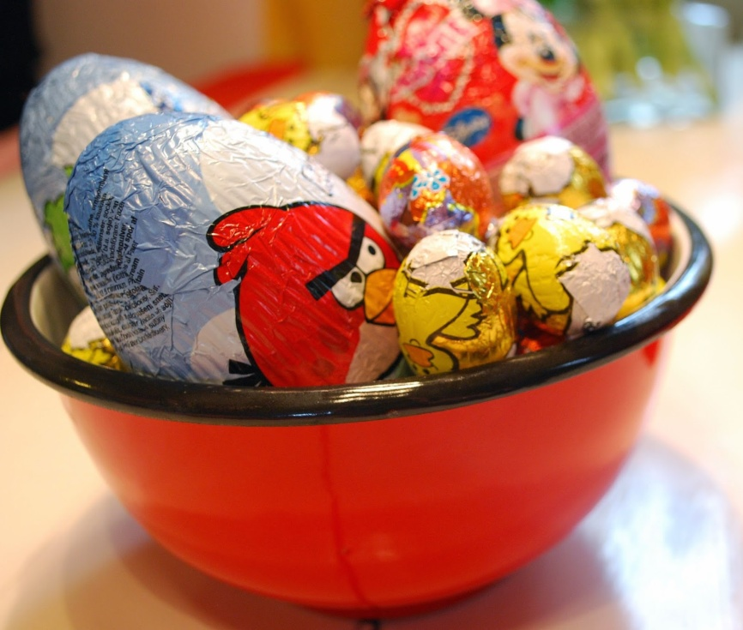
Tänä päivänä
Noidat aikaistivat liikkeelle lähtöä viikolla.
Palkaksi suklaamunia

Slide 18
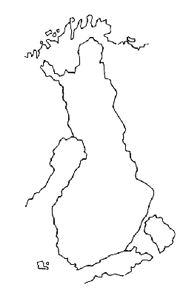
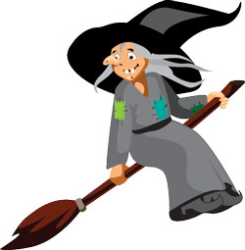
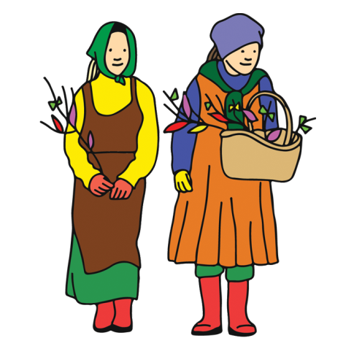
Idässä lapset lähtivät toivottamaan siunausta palmusunnuntaina
Lännessä liikkuivat trullit pahanteossa lankalauantaina.

Slide 19
